Slide 1

п
МИНОБРНАУКИ РОССИИ
Федеральное государственное бюджетное образовательное учреждение высшего образования «МИРЭА − Российский технологический университет» РТУ МИРЭА
Институт информационных технологий (ИИТ)
Кафедра практической и прикладной информатики (ППИ)
ОТЧЕТ ПО ПРАКТИЧЕСКОЙ РАБОТЕ
по дисциплине «Моделирование бизнес-процессов»
Практическая работа №13
Студент группы ИКБО-20-19 Московка Артём Александрович
Преподаватель Исаев Ростислав Александрович
Отчет представлен 13.11.2021

Slide 2
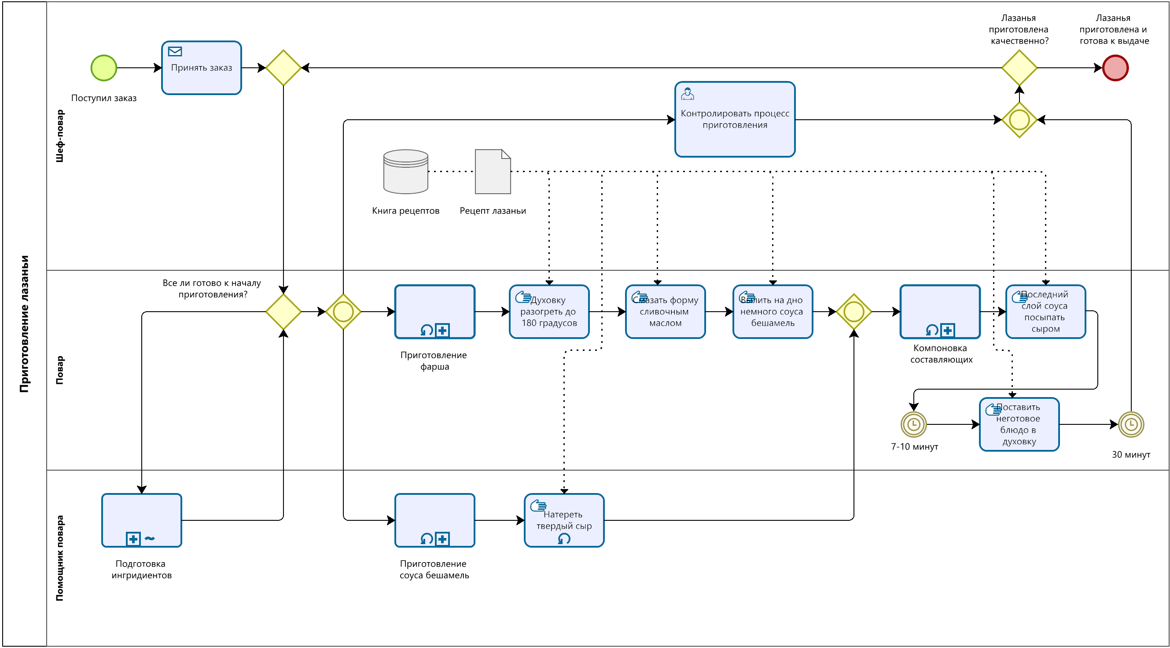
Модель процесса «Приготовление лазаньи»

Slide 3
Описание модели “Приготовление лазаньи”
В приготовлении данного блюда участвуют 3 роли: шеф-повар, повар и помощник повара. Помощник повара занимается подготовкой ингредиентов и компонентов, повар основным приготовлением, шеф-повар контролирует процесс и проверяет на качественность.
После принятия заказа, помощник повара начинает заготавливать продукты для приготовления, готовит соус и натирает сыр, а повар приступает к приготовлению фарша и компоновке блюда.
После приготовления блюда, шеф-повар проверяет на качественность приготовления и если блюдо приготовлено качественно, то он разрешает его подать. Если же блюдо не качественно, он отдает ее на переделывание.
Все задачи по приготовлению являются ручными, кроме задачи принятия заказа.
Контроль приготовления является пользовательской задачей.

Slide 4
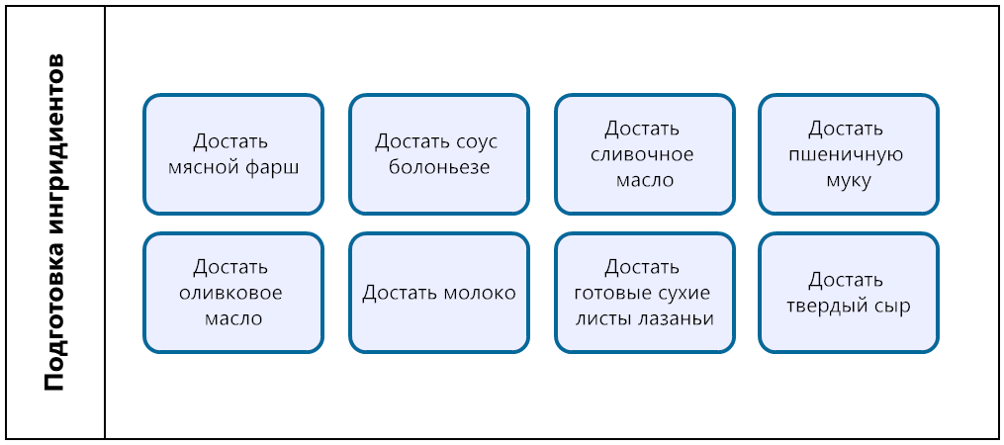
Модель события Ad-hoc

Slide 5
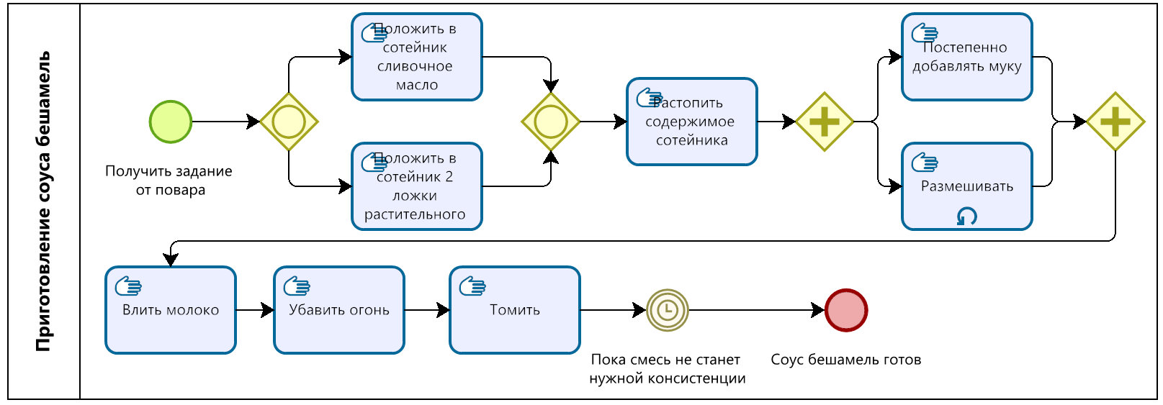
Модель подпроцесса «Приготовление соуса бешамель»

Slide 6
Описание модели подпроцесса “Приготовление соуса бешамель”
Этот подпроцесс выполняет помощник повара.
Помощник повара растапливает в сотейнике растительное и сливочное масла, добавляет муку, постепенно помешивая смесь, затем добавляет молоко и томит соус на убавленном огне до становления соуса нужной консистенции.
Все задачи в подпроцессе являются ручными.

Slide 7
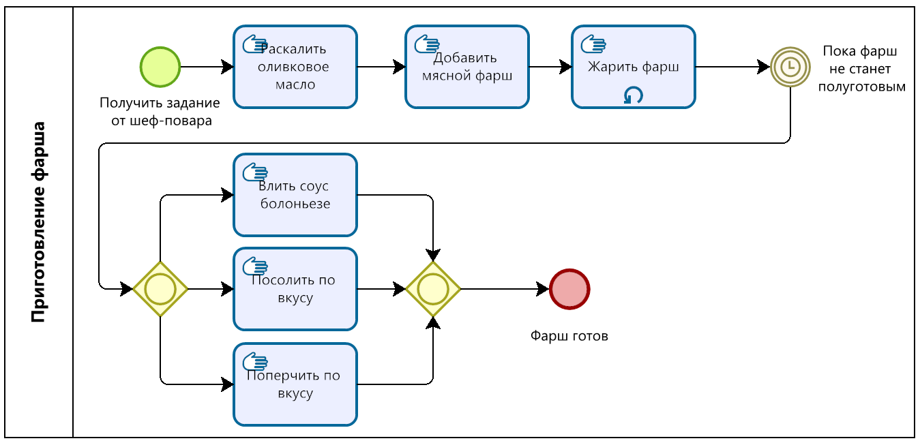
Модель подпроцесса «Приготовление фарша»

Slide 8
Описание подпроцесса «Подготовка продуктов для приготовления»
Этот подпроцесс выполняет повар.
В этом процессе повар раскаливает на сковороде оливковое масло, добавляет фарш, жарит его до полуготовности с добавлением соли, перца и соуса болоньезе.
Все задачи в подпроцессе являются ручными.

Slide 9
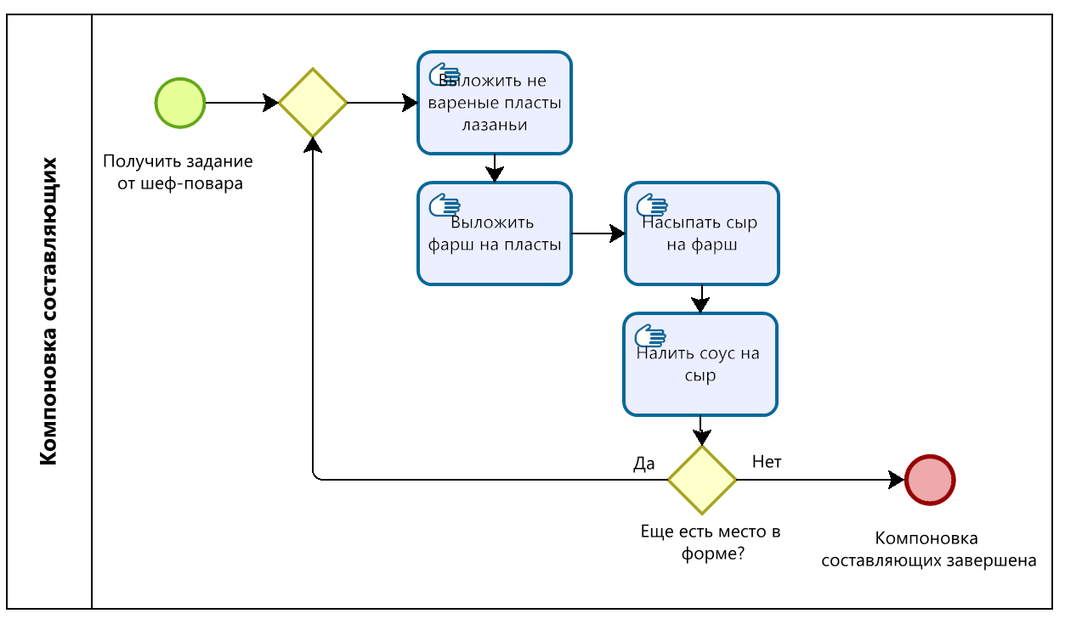
Модель подпроцесса «Компоновка составляющих»

Slide 10
Описание подпроцесса «Подготовка продуктов для приготовления»
Этот подпроцесс выполняет повар.
В этом процессе повар раскладывает сухие листы лазаньи в форму, выкладывает фарш, сыр и соус в нужном порядке по мере заполнения формы.
Подпроцесс повторяется до тех пор, пока форма не будет заполнена компонентами до краев.
Все задачи в подпроцессе являются ручными.

Slide 11
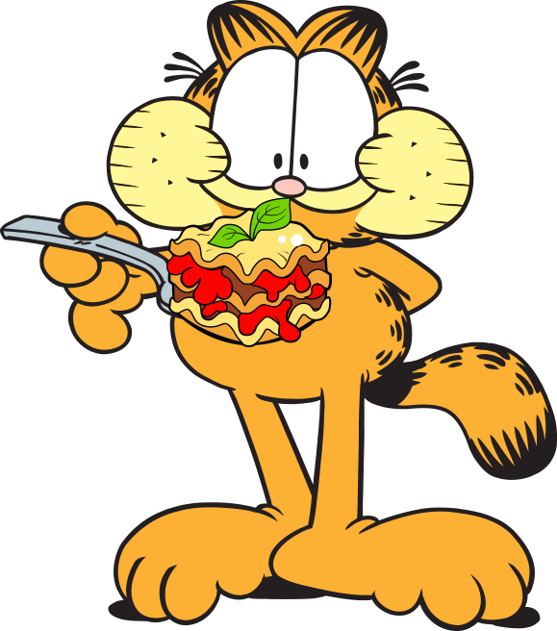
Спасибо за внимание

